Slide 1
Producent orynnowania

Slide 2
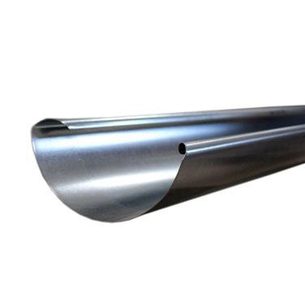
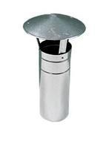
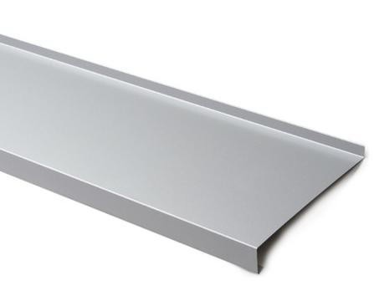
Systemy rynnowe
Obróbki blacharskie
Parapety

Slide 3
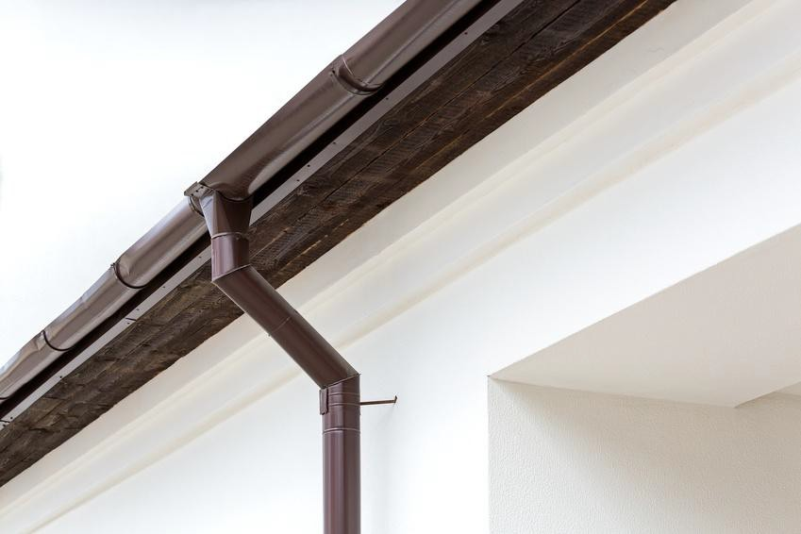
Nasza oferta obejmuje:
Rynny
Obróbki blacharskie
Parapety
Pozostałe akcesoria blacharsko-dekarskie
Wykonane z wysokiej jakości blachy
Ocynkowanej
Tytan-cynkowej
Powlekanej
Miedzianej

Slide 4
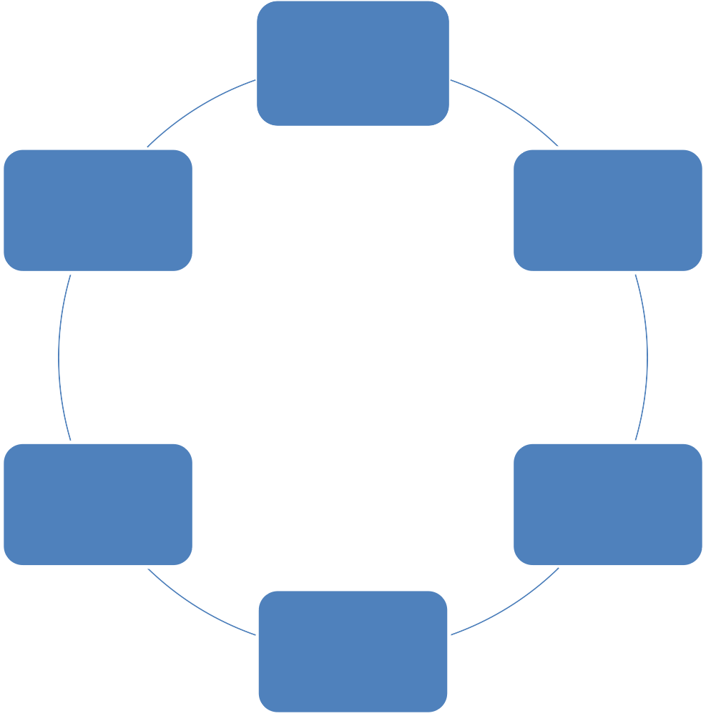
Zniżki dla stałych klientów
Terminowość realizacji zamówień
Hurtowe ceny
Profesjonalna obsługa
Programy partnerskie
Dostawa na plac budowy

Slide 5
Usługi

Slide 6
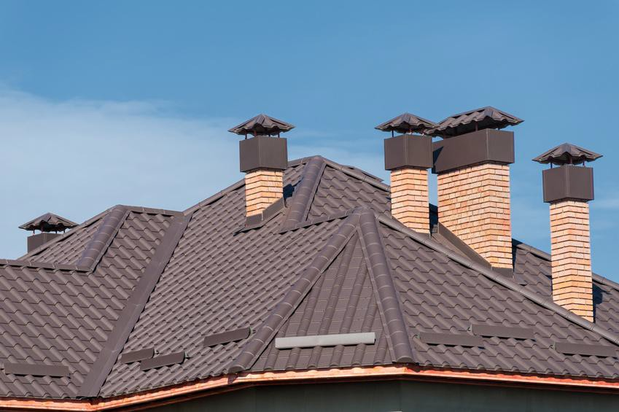
Wykonywanie konstrukcji dachowych
Oferujemy profesjonalne wykonawstwo drewnianych konstrukcji dachowych:
więźby dachowej krokwiowej
więźby dachowej krokwiowo- jętkowej
więźby dachowej płatwiowo- kleszczowej

Slide 7
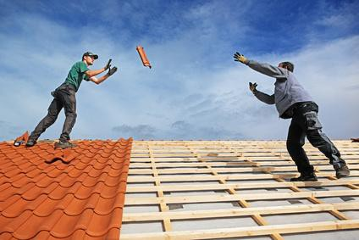
Wykonywanie pokryć dachowych
Oferujemy krycie dachów
z wykorzystaniem następujących materiałów:
dachówki cementowej
i ceramicznej
Blachodachówki
blachy powlekanej
blach szlachetnych
gontów bitumicznych
papy termozgrzewalnej
folii PCV
membrany EPDM

Slide 8
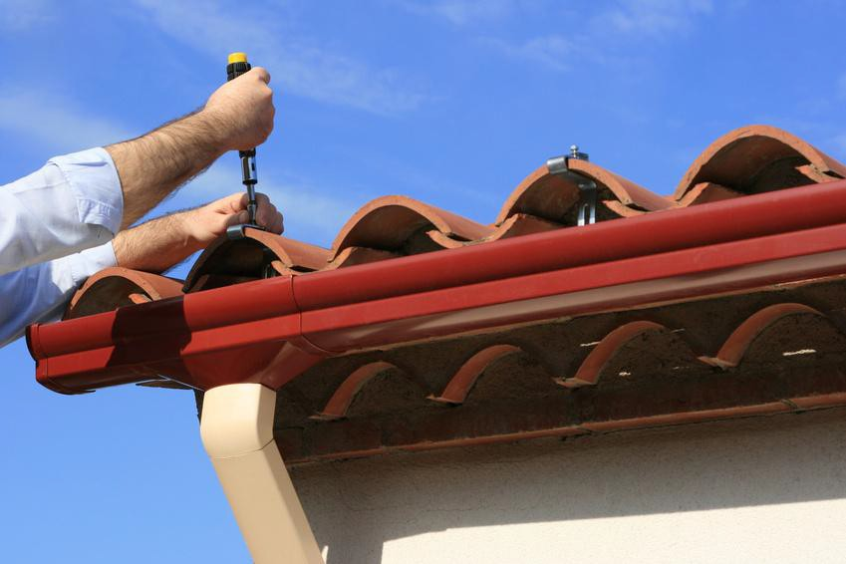
Wymiana i remonty konstrukcji
i pokryć dachowych
Montaż i wymiana okien dachowych, świetlików dachowych
Montaż komunikacji dachowej, klap dymowych oraz płotków przeciwśniegowych
Wykonanie podbitek dachowych
Murowanie kominów i montaż obróbek kominowych

Slide 9
P.P.U.H. „TECTUM” Tadeusz Kucharczyk
Pobyłkowo Duże 26
06-114 Pokrzywnica
NIP: 7621370926
Tel. 603 586 030
Fax: (23) 6910617
biuro@tectumrynny.pl
www.tectumrynny.pl
Zapraszamy
do współpracy!

